Slide 1
Pertemuan 12 Penerapan TIK dalam Pembangunan
M HANIF JUSUF ST MKOM

Slide 2
Jenis-Jenis Intervensi TIK
Intervensi langsung
Hubungan langsung antara layanan dengan masyarakat miskin
Intervensi tidak langsung
Pendukung upaya dan proyek-proyek pembangunan
Pembangunan sistem informasi dan sistem penunjang keputusan

Slide 3
TIK dan Pengentasan Kemiskinan
Tujuan 1 : Menanggulangi Kemiskinan dan Kelaparan
Target 1:
Menurunkan proporsi penduduk yang tingkat pendapatannya di bawah US$1 per hari menjadi setengahnya dalam kurun waktu 1990 – 2005.
Target 2:
Menurunkan proporsi penduduk yang menderita kelaparan menjadi setengahnya dalam kurun waktu 1990 - 2005

Slide 4
TIK dan Perekonomian
Bukti global menunjukkan bahwa TIK memacu pertumbuhan ekonomi, khususnya UKM
Memperbaiki efisiensi operasi bisnis internal dan eksternal
Menyediakan akses ke pasar global dan nasional yang baru
Meningkatkan volume permintaan
Memperbaiki manajemen inventori
Mengurangi pemborosan dan akibatnya meningkatkan keuntungan

Slide 5
TIK dan Perekonomian
Pertumbuhan industri dan sektor swasta yang didukung TIK dalam beberapa kasus telah berkontribusi dalam pengentasan kemiskinan
Masyarakat miskin adalah golongan yang mendapat keuntungan paling kecil dari jenis pembangunan ini
Pemerintah perlu mengatasi masalah kemiskinan secara langsung

Slide 6
Memahami kemiskinan
Kurangnya pendapatan, kurangnya akses terhadap lapangan pekerjaan
Tidak memiliki akses terhadap pelayanan, kredit dan lahan
Keterbiasaan akan kelaparan
Tidak memiliki akses ke pendidikan dasar dan/atau pelayanan kesehatan
Harapan hidup yang rendah, tingginya mortalitas ibu dan bayi
Meningkatnya kerawanan akan bencana alam dan konflik

Slide 7
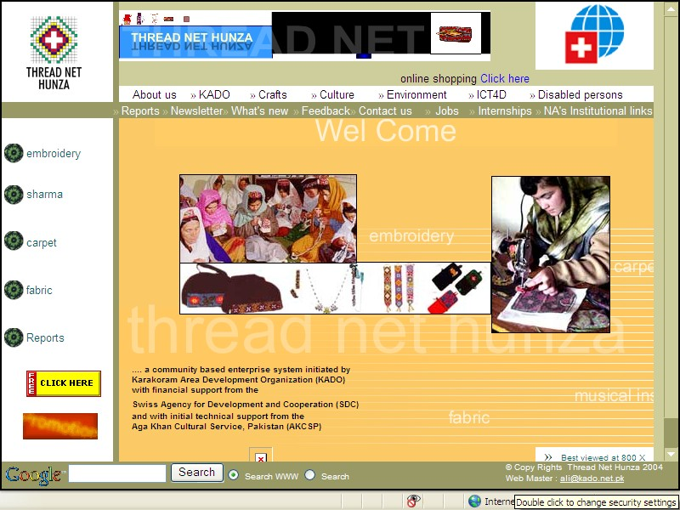
ThreadNet Hunza

Slide 8
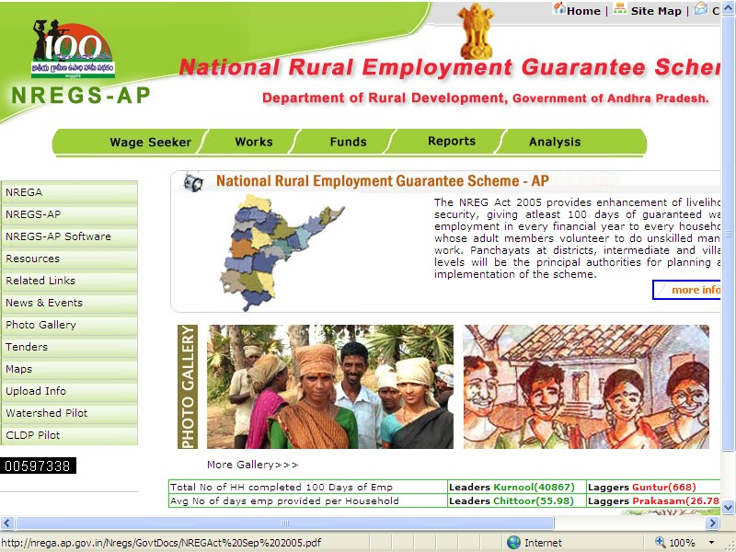
NREGA

Slide 9
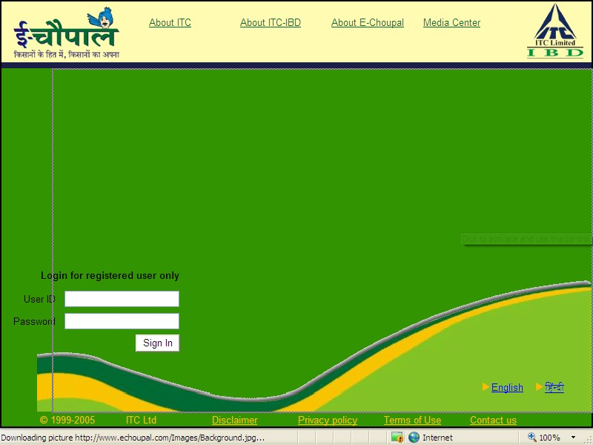
E-Choupal

Slide 10
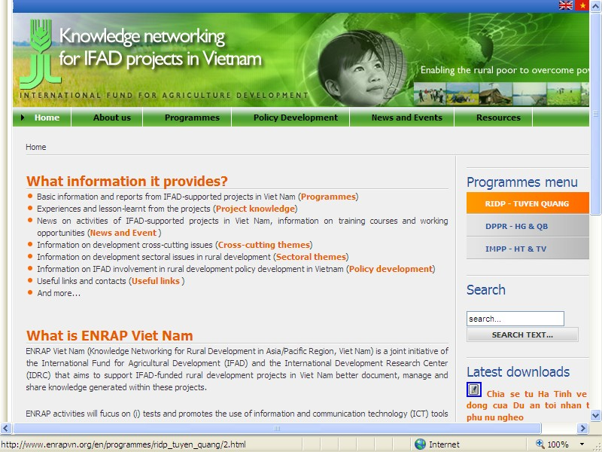
ENRAP

Slide 11
MDG No 2: TIK dalam Pendidikan
Tujuan 2: Mencapai Pendidikan Dasar untuk Semua
Target 3:
Menjamin pada tahun 2015, semua anak, dimanapun, laki- laki maupun perempuan, dapat menyelesaikan pendidikan dasar

Slide 12
Peluang dan Manfaat Penggunaan TIK dalam Pendidikan
Akses terhadap materi pelajaran berkualitas tanpa bergantung pada lokasi | Materi pelajaran dikembangkan dimana saja dan dapat diakses dari mana saja
Keterhubungan antar pelajar | Pembelajaran kolaboratif
Interaktivitas | Jaringan TIK memungkinkan interaksi yang lebih diantara pelajar, serta antara pelajar dan pengajar
Menghilangkan hambatan jarak | Jarak, terisolasi bukan lagi hambatan akan kualitas atau biaya pembelajaran
Manajemen pembelajaran | Pendaftaran, penilaian, dan sertifikasi dapat diatur dengan lebih mudah sehingga meringankan biaya manajemen pendidikan

Slide 13
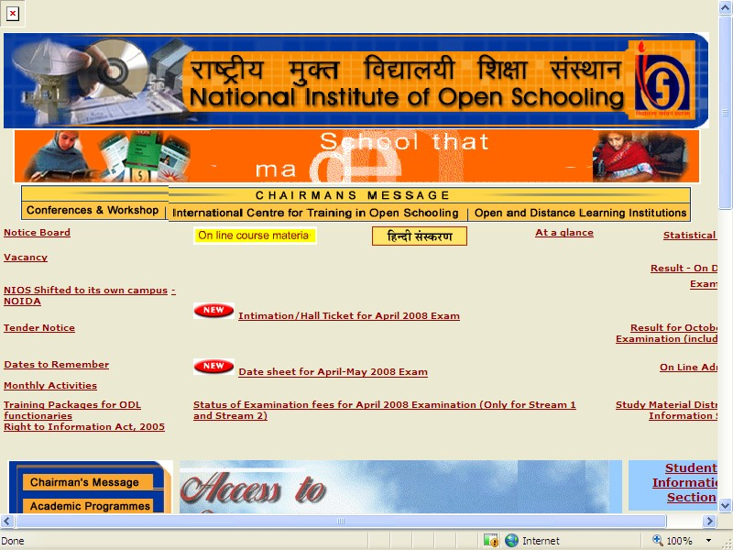
Sekolah Terbuka

Slide 14
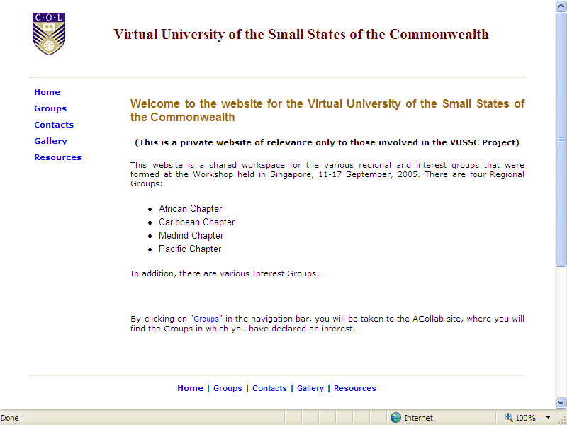
Virtual University of Small States (VUSSC)

Slide 15
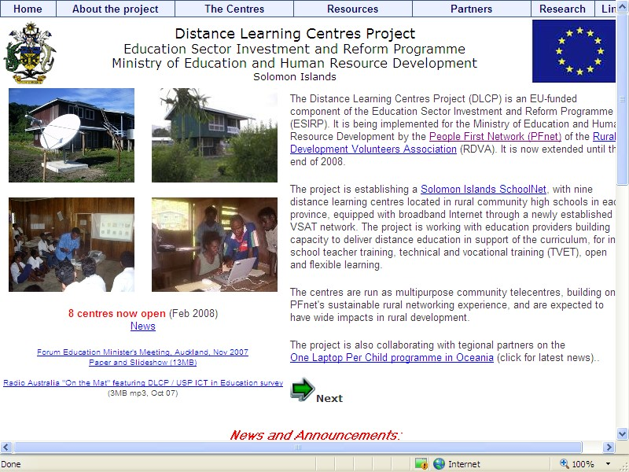

Pendidikan Non Formal—PFnet di Kepulauan Solomon
Orang dewasa di pusat pembelajaran

Slide 16
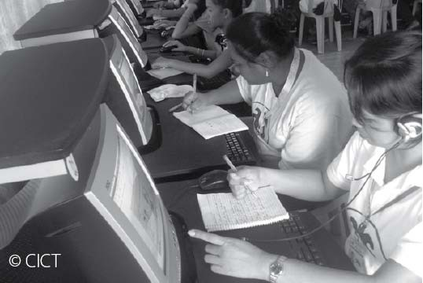
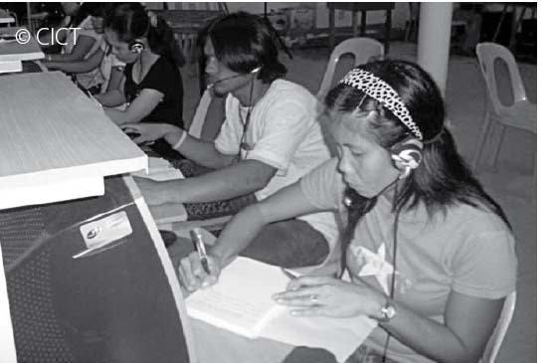
eSwela, Filipina

Slide 17
MDG 3: TIK dan Kesetaraan Gender
Goal 3: Memajukan Kesetaraan Gender dan Pemberdayaan Perempuan
Target 4:
Menghilangkan ketimpangan gender di tingkat pendidikan dasar dan menengah pada tahun 2005 dan di semua jenjang pendidikan tidak lebih dari tahun 2015.

Slide 18
Pembangunan dan Isu-isu Gender
Telah mengakar, bukan hanya permasalahan di negara- negara berkembang saja
Tertanam dalam jaringan sosial di masyarakat
Ketidaksetaraan gender membawa efek yang melemahkan pertumbuhan/pembangunan
Kurangnya kesadaran di semua level mengenai pengambilan keputusan dan implementasi—eksklusif atau inklusif terhadap gender?
Data yang lengkap untuk sebagian besar kawasan Asia Pasifik tidak tersedia

Slide 19
Isu-Isu Gender dan TIK
Wanita mengalami hambatan terhadap TIK seperti halnya terhadap peluang ekonomi lainnya
Buta huruf
Kurang kesadaran
Kemiskinan
Kurangnya waktu
Rendah diri
Mobilitas sebagai akibat dari batasan sosial budaya
Keselamatan fisik

Slide 20
Isu-Isu Gender dan TIK
Kurangnya relevansi terhadap konten
Keterbatasan untuk mengakses teknologi—biaya, lokasi, dukungan
Manfaat dari proyek pembangunan yang luas tidak sampai ke kaum wanita

Slide 21
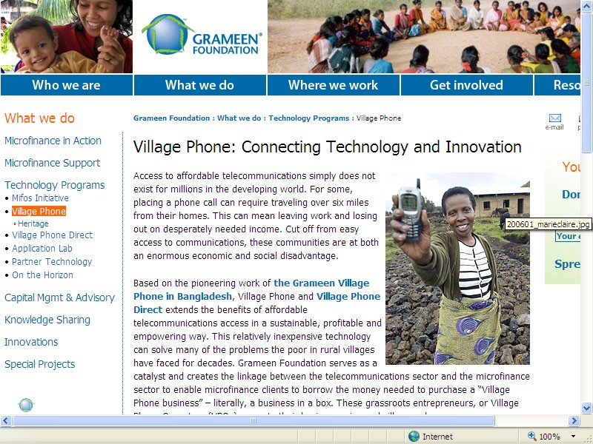
Grameen Village Phone

Slide 22
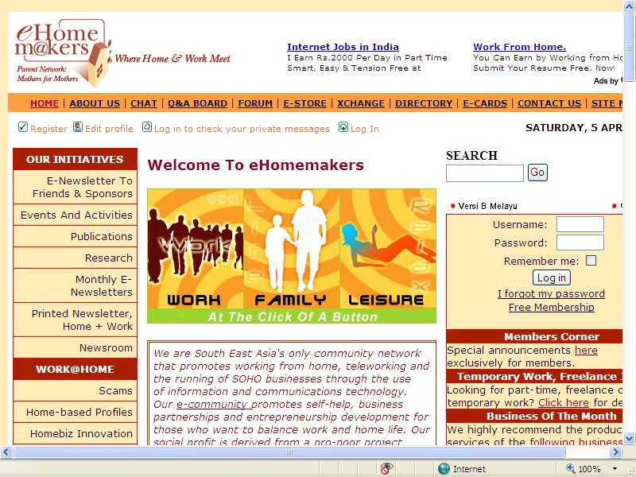
Salaam Wanita

Slide 23

Centre for Women’s Research

Slide 24
Referensi
Anwar, M. Khoirul dan Asianti Oetojo. 2004. SIMDA: Aplikasi Sistem Informasi Manajemen bagi Pemerintahan di Era Otonomi Daerah. Yogyakarta : Pustaka Pelajar.
Center for Democracy and Technology. 2002. The e-Government Handbook for Developing Countries. Diunduh dari www.infodev.org
Holmes, Douglas. 2002. E-Governance, e-Business Strategies for Government. USA: Nicholas Brealey Publishing.
Indrajit, Richardus Eko. 2007. E-Government in Action. Yogyakarta: Penerbit ANDI.
_____. 2003. E-Government Strategi Pembangunan dan Pengembangan Sistem Pelayanan Publik berbasis Teknologi Digital. Yogyakarta: Penerbit ANDI.
Pramuka, Gatot. 2009. “Reformasi Birokrasi Pelayanan Publik”. Makalah, disampaikan pada Konferensi Nasional Administrasi Negara, Unair Surabaya
Young, S.L. 2003. E-Government in Asia: Enabling Public Service Innovation in the 21st Century. Singapore : Times Media.

Slide 25


Slide 26
Agenda
Sistem Pemerintahan Berbasis Elektronik Berdasarkan Perpres No. 95 Tahun 2018
Tentang Sistem Pemerintahan Berbasis Elektronik (SPBE)

Slide 27
Latar Belakang Perpres No. 95 Tahun 2018
Inpres Nomor 3 Tahun 2003 tentang Kebijakan dan Strategi Nasional Pengembangan E-Government
Pemeringkatan e-Government Indonesia (PEGI) Tahun 2015 di dapat rata-rata: Instansi Pusat mendapatkan nilai indeks 2,7 (Baik) dan Instansi Daerah mendapatkan nilai indeks 2,5 (Kurang)
Hasil PEGI mengindikasikan adanya permasalahan dalam pengembangan SPBE secara Nasional

Slide 28
Permasalahan
Belum adanya Tata Kelola SPBE yang terpadu secara Nasional
Total Belanja Hardware dan Software 2014 – 2016 + 12 Triliun 700 Miliar Rupiah. Dengar rata2 pertahunnya + 4 Triliun 230 Miliar Rupiah dan terus meningkat tiap tahunnya
65 % Dipakai untuk belanja aplikasi + Lisensi perangkat lunak untuk membangun aplikasi sejenis (Duplikasi Aplikasi)

Slide 29
Permasalahan
SPBE belum diterapkan pada penyelenggaraan administrasi pemerintahan dan pelayanan publik secara menyeluruh dan optimal. Masih terdapat permasalahan kinerja pada pengelolaan keuangan negara, akuntabilitas kinerja, persepsi korupsi, dan pelayanan publik
Badan Pemeriksa Keuangan (BPK), melalui laporan Ikhtisar Hasil Pemeriksaan Semester II tahun 2017, mengungkap 5.852 permasalahan. 19% dari total permasalahan menyangkut sistem pengendalian intern (SPI), 33% total permasalahan menyangkut ketidakpatuhan terhadap ketentuan peraturan perundangundangan, dan 48% total permasalahan menyangkut ketidakhematan, ketidakefi sie nan, dan ke tidakefektifan.

Slide 30
Permasalahan
Badan Pemeriksa Keuangan (BPK), melalui laporan Ikhtisar Hasil Pemeriksaan Semester II tahun 2017, mengungkap 5.852 permasalahan. 19% dari total permasalahan menyangkut sistem pengendalian intern (SPI), 33% total permasalahan menyangkut ketidakpatuhan terhadap ketentuan peraturan perundangundangan, dan 48% total permasalahan menyangkut ketidakhematan, ketidakefi sie nan, dan ke tidakefektifan.
Berdasarkan rilis indeks persepsi korupsi oleh Transparency International tahun 2017, Indonesia mendapat nilai 37 dari 100 serta berada pada peringkat ke-96 di antara negara-negara di dunia. Hal ini menunjukkan belum adanya perkembangan atas persepsi korupsi dimana pada tahun 2016 Indonesia mendapat nilai yang sama.

Slide 31
Tujuan
Birokrasi yang integratif mengutamakan kolaborasi strategis antar instansi pemerintah dan para pemangku kepentingan lainnya untuk berbagi sumber daya dan membangun kekuatan dalam melaksanakan urusan dan tugas pemerintahan
Birokrasi yang dinamis mampu merespon dengan cepat perubahan kondisi lingkungan strategis dengan membangun proses bisnis pemerintahan secara dinamis di dalam maupun antar instansi pemerintah

Slide 32
Tujuan
Birokrasi yang transparan merupakan suatu keharusan untuk membangun kepercayaan dan legitimasi di mata publik. Dengan birokrasi yang transparan pemerintah menunjukkan keseriusannya dalam bekerja untuk kepentingan masyarakat, memahami kebutuhan masyarakat untuk pelayanan publik, serta melakukan pemantauan dan evaluasi kinerja pemerintah
Birokrasi yang inovatif mampu memberikan ruang gerak untuk mengembangkan pelayanan yang lebih cepat, mudah, dan murah sehingga membawa dampak yang besar bagi pertumbuhan ekonomi, pelestarian lingkungan, dan sosial budaya.

Slide 33
Visi dan Misi SPBE
Visi SPBE adalah "Terwujudnya sistem pemerintahan berbasis elektronik yang terpadu dan menyeluruh untuk mencapai birokrasi dan pelayanan publik yang berkinerja tinggi".
Untuk mencapai visi SPBE, misi SPBE adalah:
Melakukan penataan dan penguatan organisasi dan tata kelola sistem pemerintahan berbasis elektronik yang terpadu;
Mengembangkan pelayanan publik berbasis elektronik yang terpadu, menyeluruh, dan menjangkau masyarakat luas;
Membangun fondasi teknologi informasi dan komunikasi yang terintegrasi, aman, dan andal; dan
Membangun SDM yang kompeten dan inovatif berbasis teknologi informasi dan komunikasi.

Slide 34
Prinsip SPBE
Efektivitas;
Keterpaduan;
Kesinambungan;
Efisiensi;
Akuntabilitas;
Interoperabilitas;dan
Keamanan.

Slide 35
Prinsip SPBE
Efektivitas: Optimalisasi pemanfaatan sumber daya yang mendukung SPBE yang berhasil guna sesuai dengan kebutuhan
Keterpaduan: Merupakan pengintegrasian sumber daya yang mendukung SPBE
Kesinambungan: Merupakan keberlanjutan SPBE secara terencana, bertahap, dan terus menerus sesuai dengan perkembangannya.

Slide 36
Prinsip SPBE
Efisiensi: Merupakan optimalisasi pemanfaatan sumber daya yang mendukung SPBE yang tepat guna
Akuntabilitas: Merupakan kejelasan fungsi dan pertanggungjawaban dari SPBE.
Interoperabilitas: Merupakan koordinasi dan kolaborasi antar Proses Bisnis dan antar sistem elektronik, dalam rangka pertukaran data, informasi, atau Layanan SPBE.
Keamanan: Merupakan kerahasiaan, keutuhan, ketersediaan, keaslian, dan kenirsangkalan (nonrepudiation) sumber daya yang mendukung SPBE.

Slide 37
Ruang Lingkup
Tata Kelola SPBE;
Manajemen SPBE;
Audit Teknologi Informasi dan Komunikasi;
Penyelenggara SPBE;
Percepatan SPBE; dan
Pemantauan dan evaluasi SPBE.

Slide 38
Tata Kelola
Tata Kelola SPBE bertujuan untuk memastikan penerapan unsur-unsur SPBE secara terpadu.
Proses Bisnis;
Data dan informasi;
Infrastruktur SPBE;
Aplikasi SPBE;

Slide 39
Tata Kelola
Proses Bisnis;
Data dan informasi;
Infrastruktur SPBE;
Aplikasi SPBE;
Keamanan SPBE; dan
Layanan SPBE.

Slide 40
Arsitektur
Arsitektur Sistem Pemerintahan Berbasis Elektronik:
Arsitektur SPBE Nasional
Arsitektur SPBE Instansi Pusat; dan
Arsitektur SPBE Pemerintah Daerah.
Arsitektur SPBE Nasional memuat Referensi Arsitektur, Domain Arsitektur

Slide 41
Arsitektur
Referensi arsitektur mendeskripsikan komponen dasar arsitektur baku yang digunakan sebagai acuan untuk penyusunan setiap domain arsitektur.
Domain arsitektur mendeskripsikan substansi arsitektur yang memuat:
Domain arsitektur Proses Bisnis;
Domain arsitektur data dan informasi;
Domain arsitektur Infrastruktur SPBE;
Domain arsitektur Aplikasi SPBE;
Domain arsitektur Keamanan SPBE; dan
Domain arsitektur Layanan SPBE.

Slide 42
Manajemen SPBE
Manajemen SPBE Meliputi:
Manajemen risiko;
Manajemen keamanan informasi;
Manajemen data;
Manajemen aset teknologi informasi dan komunikasi;
Manajemen sumber daya manusia;
Manajemen pengetahuan;
Manajemen perubahan; dan
Manajemen Layanan SPBE.

Slide 43
Audit Teknologi Informasi dan Komunikasi
Audit Teknologi Informasi dan Komunikasi meliputi:
Audit Infrastruktur SPBE
Audit Aplikasi SPBE
Audit Keamanan SPBE
Pemeriksaan hal Pokok Teknis:
Penerapan Tata Kelola dan Manajemen TIK
Fungsionalitas TIK
Kinerja TIK yang di hasilkan
Aspek TIK lainnya

Slide 44
Penyelenggara SPBE
Untuk meningkatkan keterpaduan pelaksanaan Tata Kelola SPBE, Manajemen SPBE, dan Audit Teknologi Informasi dan Komunikasi, serta pemantauan dan evaluasi SPBE nasional dibentuk Tim Koordinasi SPBE Nasional.
Tim Koordinasi SPBE Nasional bertanggung jawab langsung ke Presiden
Tim Koordinasi SPBE Nasional mempunyai tugas melakukan koordinasi dan penerapan kebijakan SPBE pada instansi Pusat dan Daerah

Slide 45
TIM Koordinasi SPBE
Ketua: Menteri yang menyelenggarakan urusan pemerintahan di bidang aparatur negara;
Anggota
Menteri yang menyelenggarakan urusan pemerintahan dalam negeri;
Menteri yang menyelenggarakan urusan pemerintahan di bidang keuangan;
Menteri yang menyelenggarakan urusan pemerintahan di bidang komunikasi dan informatika;
Menteri yang menyelenggarakan urusan pemerintahan di bidang perencanaan pembangunan nasional;
Kepala lembaga yang menyelenggarakan tugas pemerintahan di bidang keamanan siber;
Kepala lembaga pemerintah non kementerian yang menyelenggarakan tugas pemerintahan di bidang pengkajian dan penerapan teknologi.

Slide 46
Percepatan SPBE
Untuk meningkatkan kualitas penyelenggaraan pemerintahan dan pelayanan publik, dilakukan percepatan SPBE di Instansi Pusat dan Pemerintah Daerah.
Percepatan SPBE dilakukan dengan membangun Aplikasi Umum dan Infrastruktur SPBE Nasional untuk memberikan Layanan SPBE.

Slide 47
Pemantauan dan Evaluasi SPBE
Pemantauan dan evaluasi SPBE bertujuan untuk mengukur kemajuan dan meningkatkan kualitas SPBE di Instansi Fusat dan Pemerintah Daerah.
Tim Koordinasi SPBE Nasional melakukan pemantauan dan evaluasi terhadap SPBE secara nasional dan berkala.
Koordinator SPBE Instansi Pusat dan Pemerintah Daerah melakukan pemantauan dan evaluasi terhadap SPBE pada Instansi Pusat dan Pemerintah Daerah masing-masing secara berkala.
Pelaksanaan pemantauan dan evaluasi SPBE dikoordinasikan oleh menteri yang menyelenggarakan urusan pemerintahan di bidang aparatur negara.

Slide 48
Selesai

